Slide 1


Análisis de Nuevos Clientes
Cárdenas Gallardo Paula Daniela | 733720
Haces López José Manuel | 734759
Navarro Silva José Tonatiuh | 722399
Villa Domínguez Paulo Villa | 733773
Análisis de Regresión | María Elisa Vaca Gómez

Slide 2


Fase 1
Regresión Logística

Slide 3
Definición del Problema
Una empresa quiere crear un modelo de predicción para saber la probabilidad de que un nuevo cliente vuelva a comprar en el mes cinco, basándose en su comportamiento transaccional durante el primer mes.
Variable | Contenido | Tipo
id | Identificador del cliente | Numérica
market | Mercado al que pertenecen | Categórica
age_gen | Generación | Categórica
order | Número de orden de cada cliente | Texto
date_order | Fecha en la que se realizó la orden | Fecha
MXN | Costo total de la orden | Numérica
products | Productos totales de la orden | Numérica

Slide 4
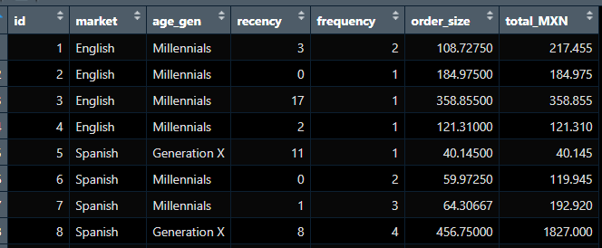
Preprocesamiento de Datos
Se agregaron variables:
Recency: Días desde la última compra hasta el ultimo día de marzo de 2021
Frequency: Cantidad de órdenes en el primer mes
Order Size: Precio promedio de las órdenes del primer mes
Total MXM: Precio total de las órdenes del primer mes

Slide 5
Exploración de los Datos
Variables categóricas

Slide 6
Variables numéricas
Mean: 6.438
Median: 4
Q3: 9
Mean: 2.96
Median: 2
Q3: 3

Slide 7
Variables numéricas
Mean: 154.76
Median: 99.96
Q3: 175.59
Mean: 351.
Median: 201.5
Q3: 422.6

Slide 9
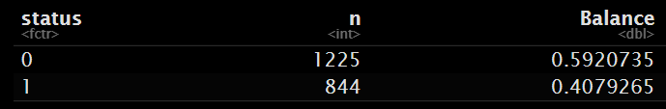
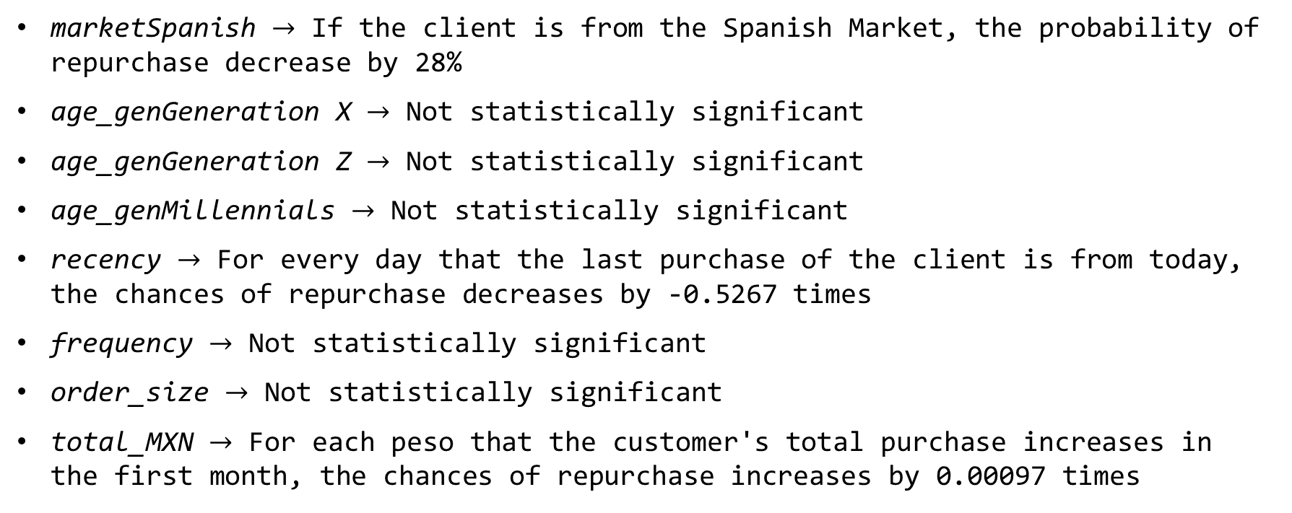
Modelo
marketSpanish $→$ If the client is from the Spanish Market, the probability of repurchase decrease by 28%
age_genGeneration X $→$ Not statistically significant
age_genGeneration Z $→$ Not statistically significant
age_genMillennials $→$ Not statistically significant
recency $→$ For every day that the last purchase of the client is from today, the chances of repurchase decreases by -0.5267 times
frequency $→$ Not statistically significant
order_size $→$ Not statistically significant
total_MXN $→$ For each peso that the customer's total purchase increases in the first month, the chances of repurchase increases by 0.00097 times

Slide 10
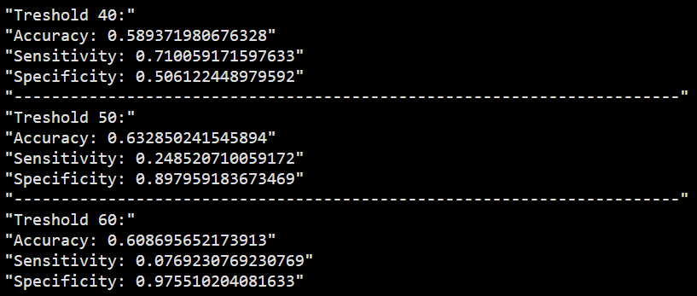
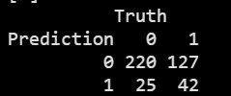
Desempeño

Slide 11

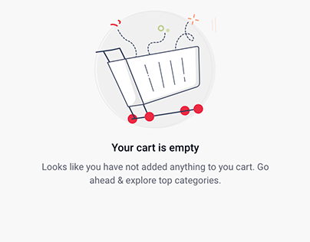
Fase 2
Análisis de Supervivencia

Slide 12
Definición del Problema
La misma empresa quiere generar un análisis de supervivencia para los nuevos clientes
Se considerarán como no sobrevivientes o “muertos” aquellos clientes que no han comprado algún producto en el mes 18
Se generarán curvas de supervivencia para el nivel de probabilidad y el mercado
La variables utilizadas son:
Variable | Contenido | Tipo
age_gen | Generación | Categórica
market | Mercado al que pertenecen | Categórica
probability_level | Categoría de probabilidad (alta, media o baja) | Categórica
recency | Días desde la última compra hasta el ultimo día de marzo de 2021 | Numérica

Slide 13
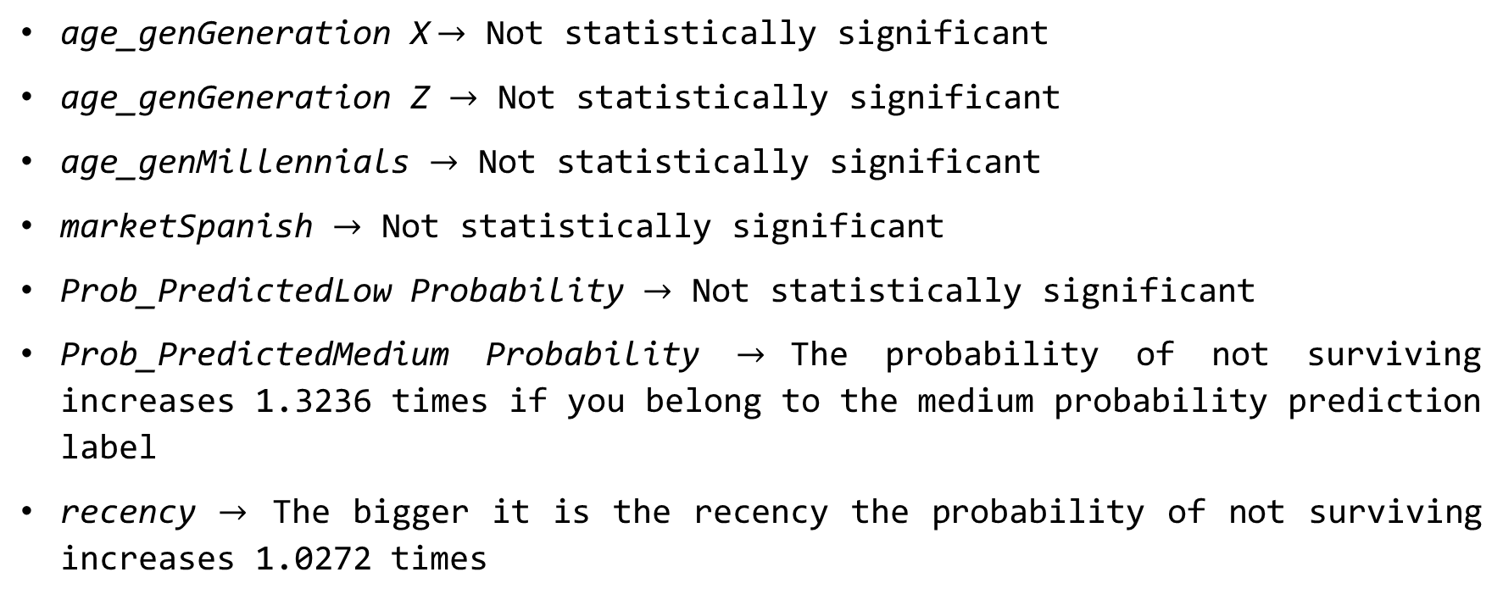
Modelo de Supervivencia
age_genGeneration X$→$ Not statistically significant
age_genGeneration Z $→$ Not statistically significant
age_genMillennials $→$ Not statistically significant
marketSpanish $→$ Not statistically significant
Prob_PredictedLow Probability $→$ Not statistically significant
Prob_PredictedMedium Probability $→$The probability of not surviving increases 1.3236 times if you belong to the medium probability prediction label
recency $→$ The bigger it is the recency the probability of not surviving increases 1.0272 times

Slide 14
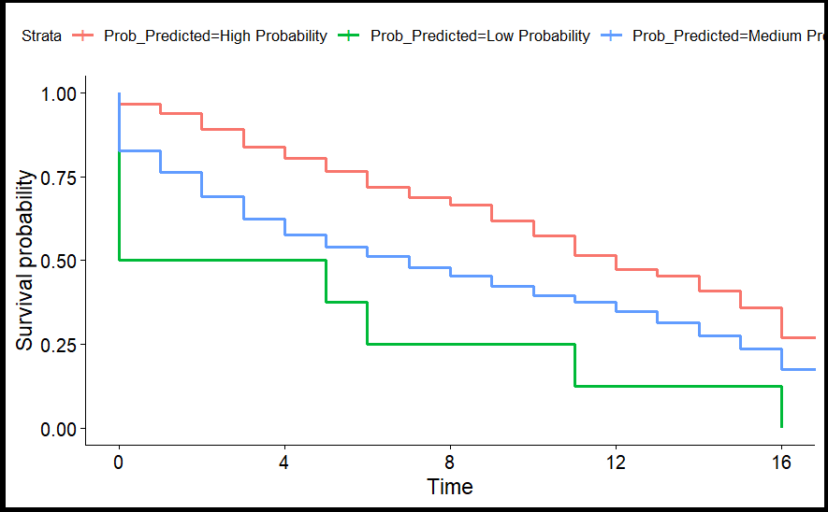
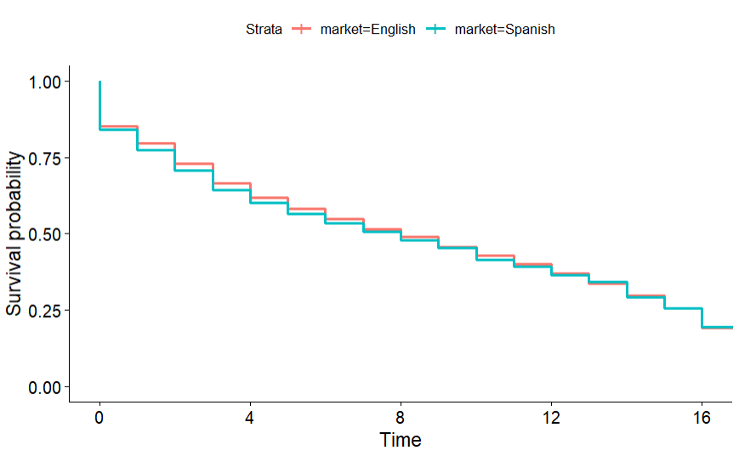
Curvas de Supervivencia
Mercados
Niveles de Probabilidad
La predicción tiene un buen desempeño.
Los clientes con probabilidad baja de recompra son los que menos sobreviven, seguidos por los de probabilidad media.
Los que tienen probabilidad alta de recompra son los que más sobreviven.
No hay una diferencia significa entre ambos mercados

Slide 15
Conclusiones estratégicas
Ofrecer descuentos a aquellos clientes que tienen un nivel de probabilidad de recompra media y baja
Generar un formato de venta donde se ofrezcan paquetes mensuales, de esta manera se estarían comprando los productos cada determinado tiempo de manera automática
Otorgar precio preferente a aquellos clientes que compran más seguido (mayor recency)

